Slide 1
認識土石流
防災知識你和我
下一頁
結束

Slide 2

什麼是土石流
上一頁
下一頁
結束
在地質不穩定的山坡地，有許多石塊、泥砂，若遇上豪雨，水流無法有效排出時，土、石與水混合後，就會順坡下滑，而形成破壞力很強的土石流。

Slide 3
土石流發生的徵兆
野溪流量突然增加或減少
溪水中帶有流木
溪水異常混濁
溪流中有石頭摩擦聲音
有腐植土臭味
上一頁
下一頁
結束

Slide 4
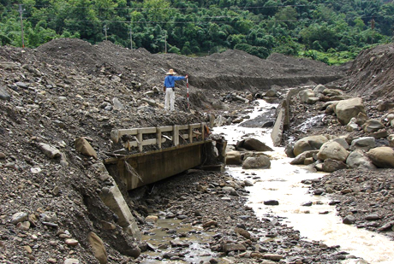
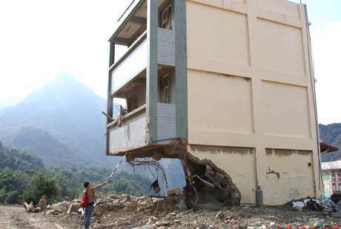
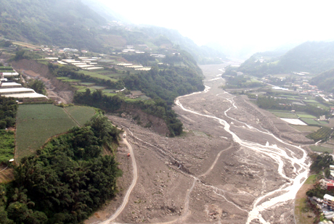
直擊土石流災害現場
上一頁
下一頁
結束

Slide 5
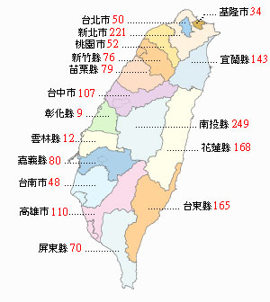
臺灣土石流潛勢溪流有幾條
上一頁
下一頁
結束

Slide 6
如何減少土石流災害
避開土石流危險區、保護森林、做好水土保持、減少山林的開發，是最直接馬上可以做的事。至於如何適當開發，又能取得與自然環境的平衡，就有賴所有人一起思考了。
更詳盡的土石流資訊：
土石流防災資訊網
上一頁
結束

